Slide 1
Кревська унія
Урок з історії України
7 клас

Slide 2
Тема: Кревська унія 1385р. та українські території. Опір руських князів політиці централізації та його наслідки.
Мета: Визначити причини та умови укладення Кревської унії 1385р., її наслідки, причини опору руських князів політиці централізації, вдосконалювати вміння працювати з історичною картою, аналізувати, порівнювати, робити висновки з теми, виховувати історичне мислення, інтерес до історії України, толерантне ставлення до політичних діячів минулого.
Очікувані результати:
Після уроку учні зможуть:
- показувати на карті території українських земель, що увійшли до складу - великого князівства Литовського та Королівства Польського;
- визначати причини, умови та наслідки Кревської унії;
- визначати причини опору руських князів політиці централізації та його наслідки;
висловлювати власне ставлення до діяльності князів литовських династій, причетних до історії українських земель;
Тип уроку: урок вивчення нового матеріалу.

Slide 3
Хід уроку
І. Організаційний момент
Психологічна настанова «До успіху».
ІІ. Актуалізація опорних знань учнів
2.1. Повторення вивченої теми (робота з історичними джерелами)
2.2. Написання графічного диктанту

Slide 4
Відповіді на питання до графічного диктанту
1. Литовське князівство виникло в XIII ст.? ( )
2. Засновником Литовського князівства вважається князь Гедимін? ( )
3. Процес приєднання політично роз'єднаних і залежних від Золотої Орди земель Русі до Великого князівства Литовського розпочав князь Свидригайло? ( )
4. Після смерті Гедиміна великим князем став його син Ольгерд? ( )
5. Ольгерд правив державою разом з братом князем
Кейстутом? ( )
6. Ольгерд зосередився на західному напрямі зовнішньої політики, а Кейстут – на східному напрямі? ( )

Slide 5
7. Більшість українських земель Литва приєднала в XIV ст. за князя Ольгерда? ( )
8. Литовське військо перемогло ординців поблизу р. Сині Води в 1362р.? ( )
9. Хан Тохтамиш не поступився територією Київщини, Переяславщини, Поділля та частиною Чернігово-Сіверщини на користь Великого князівства Литовського? ( )
10. Удільним київським князем з литовської правлячої династії Ольгердовичів став Любарт? ( )
11. Столицею підвладних земель Любарт обрав м. Луцьк? ( )
12. Автономія – це здійснення державної влади або управління, що надається якійсь частині території країни? ( )

Slide 6
III. Мотивація навчальної діяльності
Проблемне запитання
Наприкінці XIVст. Литва отримала від ослабленої Польщі пропозицію: шляхом династичного шлюбу польської королеви Ядвіги та литовського князя Ягайла об’єднати сили двох держав. У 1385р. було укладено Кревську унію, метою якої була інкорпорація (входження) ВКЛ до складу Польської держави.
Як ви вважаєте, Кревська унія була позитивним чи негативним явищем в історії України?

Slide 7
IV. Вивчення нового матеріалу
План
Причини , умови та наслідки укладення Кревської унії.
2. Опір руських князів політиці централізації та його наслідки.
3. Приєднання українських територій Угорським королівством, Молдавським та Московським князівствами.

Slide 8
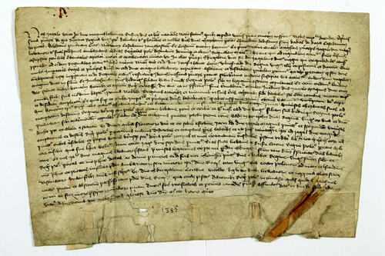
Унія – союз, об’єднання двох держав
Документ, що був підписаний в Креві 1385 року

Slide 9
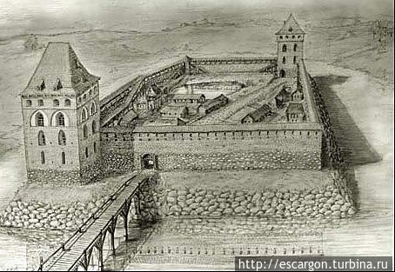
Кревський замок — місце підписання унії

Slide 10
Таблиця « Кревська унія 1385 року»
Дата укладення | Причини укладення | Основні умови | Наслідки унії
 |  |  | Для Литви | Для Польщі | Для України

Slide 11
Робота з картою
1. Як змінилися кордони українських земель після Кревської унії?
Польсько-литовська держава, 1387 рік

Slide 12
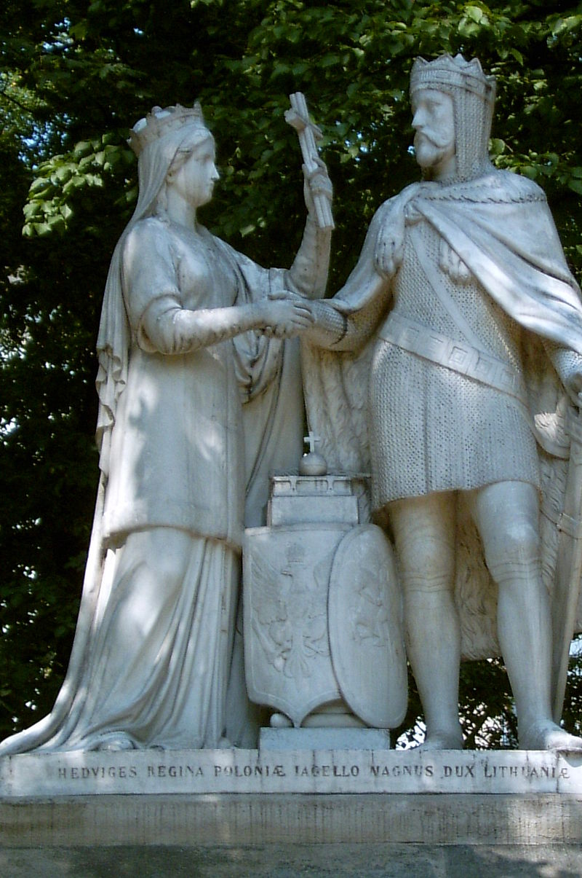
Пам’ятник Ядвізі та Ягайлу у Кракові

Slide 13
V. Закріплення нового матеріалу
1. Назвіть держави, у складі яких опинились українські землі у XIV – XVст.?
2. Як це вплинуло на становище українських земель?
VI. Підсумок уроку
Підбиття підсумку у формі гри « Я – редактор журналу « Знання»
ЖУРНАЛ « ЗНАННЯ»
На сьогоднішньому уроці
я дізнався/дізналась мені сподобалось

Slide 14
Домашнє завдання:
Опрацювати §23(п. 2 – 3)
Підготувати невеликий твір на тему: «Діяльність литовських князів з династії Гедиміновичів на українських землях»
Дякую за увагу!

